Slide 1
Тундра и человек
Презентация для детей старшего возраста. Подготовила Андреева Е.А. Воспитатель ГБДОУ №43, Калининский р-н, СПб.

Slide 2
Основное занятие местных жителей – оленеводство. Оленеводы разводят домашних северных оленей.

Slide 3
Живут оленеводы в чумах или ярангах. Яранга это большой чум.

Slide 4
Молодая семья оленеводов. Маленькие дети кочуют вместе с родителями, а школьники живут в интернате, в поселке, и приезжают к родителям в стойбище на каникулы.

Slide 5
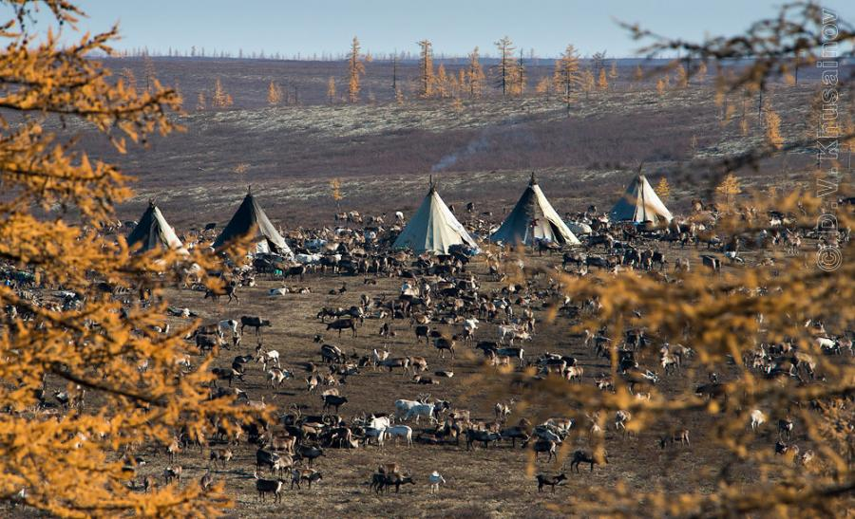
Когда на пастбище закончится корм, оленеводы перекочуют на новые места.

Slide 6
Папа обучает сыновей подледному лову рыбы.

Slide 7
Богатый рыбный улов необходимо переработать. Как правило заготавливают солонину.

Slide 8
